Slide 1
СВОЯ ИГРА

Slide 2
Правила игры
1. Команда, правильно ответившая на вопрос, получает количество баллов равное стоимости вопроса, а неправильный ответ - баллы снимаются в размере стоимости вопроса
2. Команда, выбравшая «Кота в мешке» должна будет подарить вопрос любой команде – соперников (тема и стоимость вопроса заранее неизвестны)
3. Команда, которой выпадает «Своя игра» может увеличить стоимость вопроса, а соперники могут перекупить данный вопрос, если у них есть возможность

Slide 3
I РАУНД
Предмет экономической науки | 10 | 20 | 30 | 40 | 50
Спрос и предложение | 10 | 20 | 30 | 40 | 50
Семейный бюджет | 10 | 20 | 30 | 40 | 50
Труд и заработная плата | 10 | 20 | 30 | 40 | 50

Slide 4
II РАУНД
Собственность и конкуренция | 60 | 70 | 80 | 90 | 100
Деньги и банки | 60 | 70 | 80 | 90 | 100
Государство и экономика | 60 | 70 | 80 | 90 | 100
Обо всем понемногу | 60 | 70 | 80 | 90 | 100

Slide 5
Суперигра
Расшифруйте аббревиатуры
ММВБ-?
ВТО-?
ЦБ РФ-?
ВВП-?
☑

Slide 6
Подорожали фрукты, которые используются в качестве наполнителей при производстве йогурта. Как это повлияет на предложение йогурта?

Slide 7
Предложение уменьшится
☑

Slide 8
Закон предложения гласит при равных прочих условиях величина предложения находится в…
…Прямой зависимости от цены
☑

Slide 9
Цена, при которой количество товара, предлагаемого продавцами, совпадает с количеством товара, которое готовы купить покупатель, называется…

Slide 10
Равновесной
☑

Slide 11
Какой налог служил главным источником доходов в римских провинциях?

Slide 12
Поземельный
☑

Slide 13
На какие две части принято делить экономику?
Макроэкономика и микроэкономика
☑

Slide 14
Назовите три главных вопроса экономики
Что? Как? Для кого производить?
☑

Slide 15
Назовите фундаментальные потребности человека ,лежащие в основании пирамиды потребностей

Slide 16
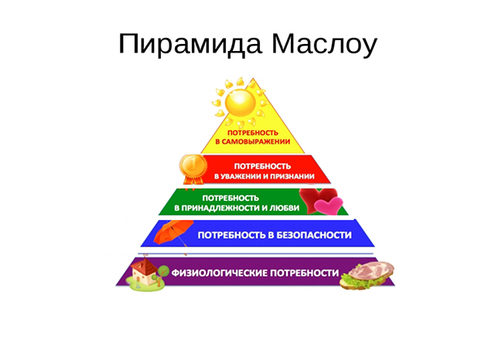
Физиологические потребности
☑

Slide 17
«Уровень безработицы в России в 1998г.составил 11,5%» «Неурожай мандаринов в Грузии привел к повышению цен на мандарины на московских рынках».
Какое из этих утверждений относится к микроэкономике?
Второе
☑

Slide 18
В Японии господствует частная собственность на факторы производства, но роль государства в экономической жизни очень велика. О какой экономической системе можно говорить в данном случае?
Рынок
☑

Slide 19
Продолжите предложение:
Продолжите предложение:
При прочих равных условиях величина спроса находится…
в обратной зависимости от цены
☑

Slide 20
...можно представить в виде шкалы или кривой, показывающей количество продукта, которое потребители готовы и в состоянии купить по каждой конкретной цене из ряда возможных в течение определенного периода времени
Кривая спроса
☑

Slide 21
Предположим, что в производство стали внедрена новая технология, обеспечивающая экономию затрат. Что случится с предложением на рынке стали?
Увеличиться
☑

Slide 22
Что представляет собой семейный бюджет?
План доходов и расходов семьи на определенный период
☑

Slide 23
Что такое реальные доходы семьи?
☑

Slide 24
Как называется ситуация превышения расходов семейного бюджета над доходами?
☑

Slide 25
Назовите основные источники , формирующие доходы и статьи расходов семьи
☑

Slide 26
Этот вид безработицы связан с изменениями в технологиях, а также с тем, что рынок товаров и услуг постоянно меняется: появляются новые товары, которые вытесняют старые,не пользующиеся спросом
Структурная
☑

Slide 27
Незанятость части экономически активного населения в хозяйственной деятельности
Безработица
☑

Slide 28
Что такое МРОТ?
☑

Slide 29
Назовите три функции заработной платы
Воспроизводственная
Мотивационная
Регулирующая
☑

Slide 30
Перечислить основные виды собственности
☑

Slide 31
Как называется ситуация, при которой на рынке действует единственный производитель продукта, у которого нет заменителей?
☑

Slide 32
Как называется собственность городских и сельских поселений?
Муниципальная
☑

Slide 33
Форма конкуренции, которая характеризуется тем, что несколько крупных фирм контролируют рынок определенного товара
Олигополия
☑

Slide 34
Государства посредством антимонопольного законодательства стремятся поддержать конкуренцию. Когда и где был принят первый антитрестовский ( антимонопольный ) закон?
☑

Slide 35
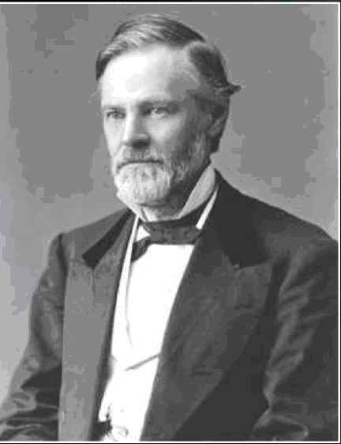
В 1890 году в США по инициативе сенатора Дж. Шермана .
☑

Slide 36
Где появились первые бумажные деньги?

Slide 37
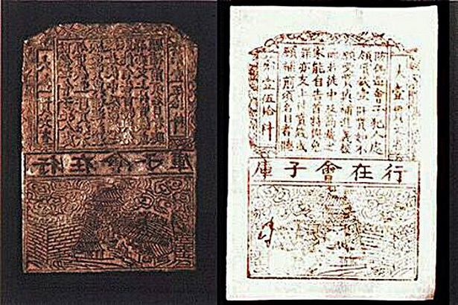
Китай
☑

Slide 38
Назовите основные функции денег
☑

Slide 39
Обмен товарами без денег
Бартер
☑

Slide 40
Эта инфляция наблюдается при росте цен до 10 % в год
Умеренная ( ползучая)
☑

Slide 41
Перечислите основные региональные налоги
☑

Slide 42
Превышение доходов федерального правительства над его общими расходами –это…

Slide 43
Профицит бюджета
☑

Slide 44
Французский писатель и историк Ф. Вольтер однажды сказал : « Уплачивать налог- значит, отдавать часть имущества, чтобы сохранить все остальное». Как вы понимаете это высказывание?

Slide 45
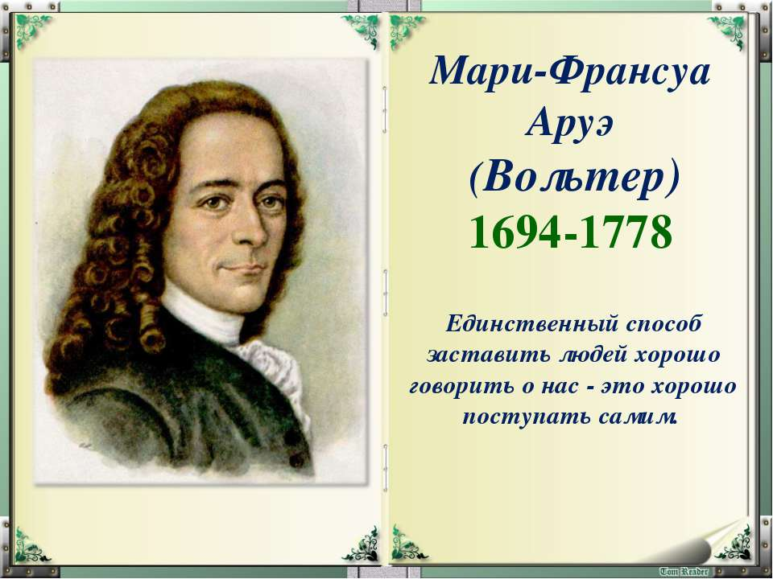
☑

Slide 46

Почему туристические агентства изменяют цену путевок в зависимости от сезона года?
☑

Slide 47
Деятельность по организации работы факторов в производстве некоторого товара, связанная с принятием на себя свободы риска и ответственности на экономические результаты?
Предпринимательская
☑

Slide 48
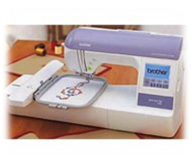
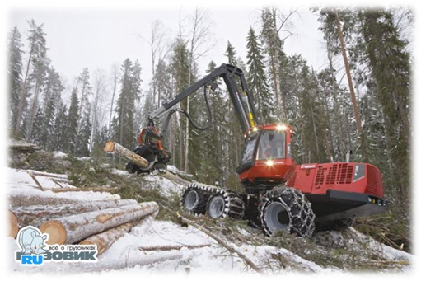
К какому фактору производства относится данные рисунки?
Капитал
☑

Slide 49
Факторы производства: земля, труд, капитал, предпринимательство, приносят их владельцам доходы. Какие доходы?
☑

Slide 50
СВОЯ ИГРА
☑

Slide 51
СВОЯ ИГРА
☑

Slide 52
СВОЯ ИГРА
☑

Slide 53
СВОЯ ИГРА
☑

Slide 54
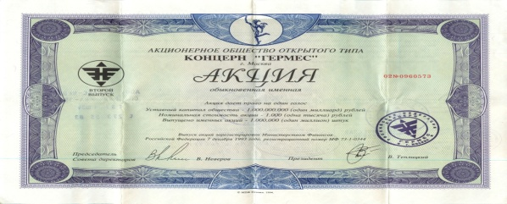
70
Кот в мешке
Ценная бумага, которая делает ее держателя собственником части имущества компании, совладельцем.
Акция
☑

Slide 55
40
Кот в мешке
Что такое потребительская корзина? Раскройте ее содержание
☑

Slide 56
50
Кот в мешке
Система оплаты труда, которая представляет собой совокупность нормативов, обеспечивающих возможность осуществлять дифференциацию и регулирование заработной планы различных категорий и групп работников в зависимости от качественных характеристик их труда.
Тарифная система
☑

Slide 57
100
Кот в мешке
Обеспечивает финансирование государственных расходов. О какой из четырех функции налогов идет речь?
Фискальная
☑

